Slide 1
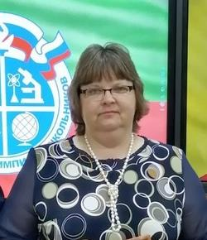
Роль педагога в работе по подготовке школьников к участию во Всероссийской олимпиаде школьников (из опыта работы учителя)
Пентюхина Татьяна Александровна
МБОУ «СОШ №30» г. Читы
Учитель I квалификационной категории
Предмет: искусство

Slide 2
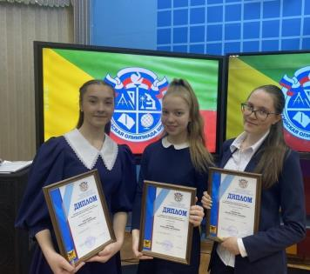
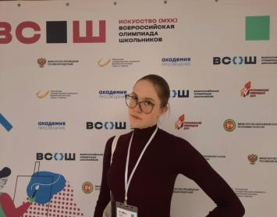
Цель проведения предметных олимпиад: выявление одаренных детей в определенной отрасли знаний, развитие их познавательных интересов, потребностей в познавательной активности, проверка знаний и умений, приобретение опыта творческой деятельности. На протяжении пяти лет обучающиеся МБОУ «СОШ №30» г. Читы становятся призерами и победителями муниципальных и региональных олимпиад по искусству (МХК). В 2021 году ученица 11 класса Гришкова Мария (победитель регионального этапа) стала участницей заключительного этапа ВСОШ по искусству, показав хороший уровень знаний по предмету.

Slide 3
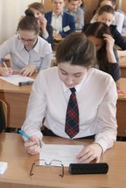
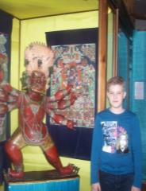
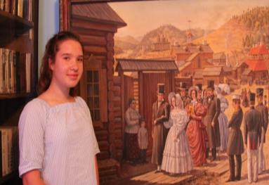
Считаю, что роль учителя при подготовке обучающихся к олимпиаде по искусству, заключается в следующем: 1.В воспитании у детей интереса к миру искусства, осуществлению деятельностного подхода в обучении школьников; 2.В создании условий для проявления познавательной активности детей в урочной и во внеурочной деятельности по предмету; 3. Необходимо научить школьников работать с дополнительной литературой, справочниками, энциклопедиями, грамотно использовать интернет - ресурсы. 4.В работе учителю важно применять личностно - ориентированный подход к учащимся, создавать развивающую среду для талантливых, способных детей.

Slide 4
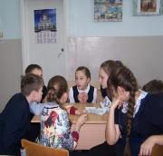
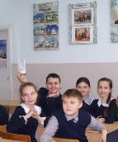
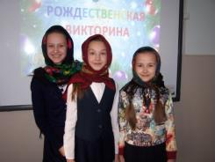
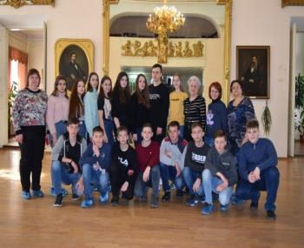
Для мотивации учащихся к изучению предмета, я использую виды уроков, которые содействуют их творческому развитию: урок – путешествие по эпохам, урок – репортаж из музея, урок – экспедиция по улицам города, а также внеклассные формы работы – музейные экскурсии и знакомство с памятниками культуры родного края На уроке ученики работают в парах и группах, совместно выполняя варианты олимпиадных заданий, работают над проектами. Для проверки знаний использую интеллектуальные игры, дети составляют кроссворды, логические цепочки. Домашние задания по искусству представлены разными уровнями сложности. Каждый ученик имеет право выбора задания исходя из своих возможностей и интересов. Поощряю самостоятельную работу учеников, умение подходить к работе творчески, использовать навыки работы на компьютере.

Slide 5
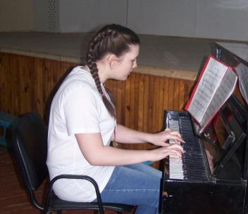
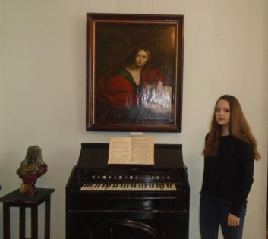
На уроках применяю ИКТ технологии, обеспечивают наглядность, что является важным фактором при знакомстве с произведениями искусства. Обращаю особое внимание на детей, занимающихся в музыкальных и художественных школах, даю им возможность проявить свои творческие способности на уроке, поощряю их увлеченность искусством. Важным фактором для формирования интереса к искусству имеет и семейное воспитание. Если в семье принято посещать музеи, театры и филармонию, то, конечно, потенциал таких ребят становится на порядок выше. Данные виды и приемы обучения обогащают творческое мышление ребят, формируют интерес к предмету, создают ситуацию личностного успеха, развивают умение мыслить и ясно выражать своё мнение.

Slide 6
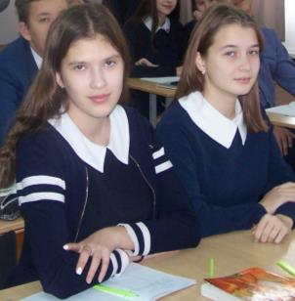
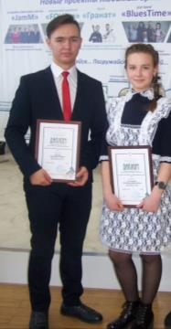
Анализируя работу обучающихся на уроке, оценивая выполнения заданий, в каждом классе постепенно определяю группу ребят, проявляющих повышенный интерес к предмету и хорошую результативность обучения. Сотрудничество с учителями других гуманитарных предметов, беседы о качестве обучения школьников, помогают мне определиться с дальнейшей тактикой выбора участников олимпиады. При проведении школьного этапа Всероссийской олимпиады я рекомендую наиболее способным ребятам принять участие в олимпиаде по искусству. Делаю это тактично, ненавязчиво, предоставляю ребенку самому принять окончательное решение. Поощряю дополнительными оценками по предмету учеников, самостоятельно проявивших интерес к олимпиаде. Школьный этап предметной олимпиады доступен для всех обучающихся. Каждому школьнику предоставлено право проявить знания, попробовать свои силы в честном интеллектуальном сражении.

Slide 7
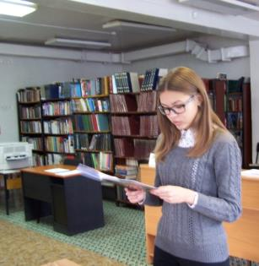
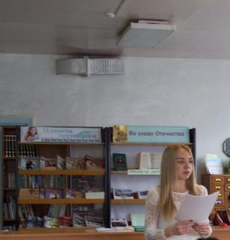
Для подготовки к муниципальному и региональному этапу Всероссийской олимпиады школьников приглашаю ребят на консультации, где мы вместе рассматриваем олимпиадные задания прошлых лет, разбираем их решения и критерии оценивания ответов, повторяем базовый программный материал. Очень важно учитывать, что при подготовке к олимпиаде принцип «чем больше сложных заданий, тем лучше» неразумен. Я придерживаюсь «золотой» середины, чтобы не отбить желание у учащихся заниматься. Это не принесет должного результата. Рекомендую ребятам интернет – ресурсы и литературу для подготовки к олимпиаде. Оптимальным будет и построение индивидуальных образовательных траекторий для каждого участника (свободный выбор типа заданий, разделов предмета для повторения или углубленного изучения, используемых пособий и ресурсов для подготовки).

Slide 8
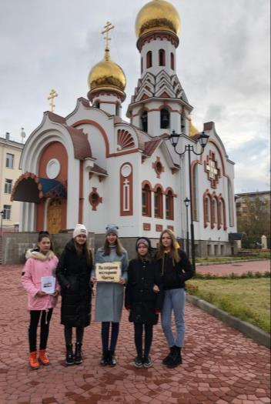
Накануне проведения олимпиады необходимо провести инструктаж о правилах поведения и психологически настроить ребят на спокойную работу. При работе с участниками олимпиады нельзя ставить цель «Только победа!». Ведь если результаты олимпиады окажутся не такими высокими, как хотелось бы, у ребенка может быть стресс. Этого допускать нельзя. При любом результате стоит оценить старания школьника и поблагодарить его за участие. Так как изучение предметной области «Искусство» завершается в 8 классе, я не теряю связи с учениками, перешедшими в старшие классы. Стараюсь привлекать их к участию в дистанционных олимпиадах, конкурсах и конференциях по искусству. Такая работа помогает мне сохранить контингент участников олимпиад в 9 – 11 классах. Данная система подготовки учащихся полностью себя оправдывает. Наблюдается позитивная динамика результатов в индивидуальной траектории развития участников олимпиады.

Slide 9
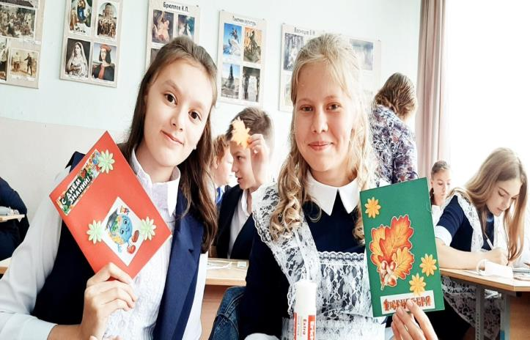
Сам учитель должен быть образцом для ребят. Учителю необходимо постоянно расти в профессиональном смысле, быть интересным ребятам, пользоваться авторитетом. Работа с одарёнными учениками, по сути, является для педагога своеобразным экзаменом в профессиональном, личном и в духовно-нравственном отношении.

Slide 10
Список литературы 1. Галкина Е.А. Предметные олимпиады: как подготовить учащихся? // Народное образование. – 2011. – No 5. – С.195-200. 2. Казарбин А.В., Лунина Ю.В. Олимпиады школьников как индикатор качества образования – 2016. – No 1 (14). – С .57-59 3. Кобзева Н.И., Кобзева М.А. Олимпиада школьников — показатель эффективности учебного процесса // Молодой ученый. – 2016. – No 23. 4. Коломоец К.С. Организация и проведение олимпиады в средней общеобразовательной школе //СПб.: Свое издательство. – 2017. – С.124-126 5. Тарасенко Ю.А. Роль предметной олимпиады в формировании профессиональных компетенций // Образование и воспитание. – 2017. –No1. – С.50-54.

